Slide 1
GRUPO 8 - TRABAJO I: Automated Testing Framework en PHP
Daniel Manzano Estébanez
José María Sanz Górriz
Inés López Baldominos
Cristian Abellán Madrigal
Adrián de la Hoz Casanova

Slide 2
Índice
Planificación
Descripción del tipo de tecnología
Fuentes de información (documentos)
Fuentes de información (cursos no gratuitos)
Fuentes de información (cursos gratuitos)
Ayudas económicas para estudiar las tecnologías
Recursos para implementar las tecnologías
Conclusiones

Slide 3
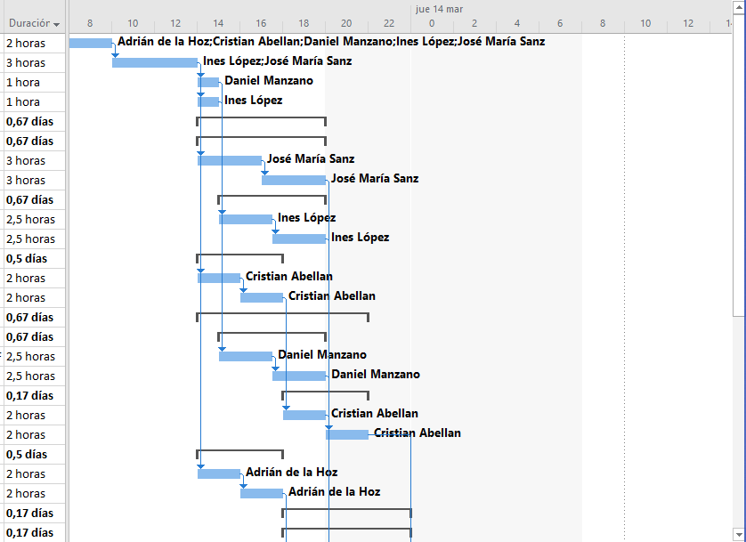
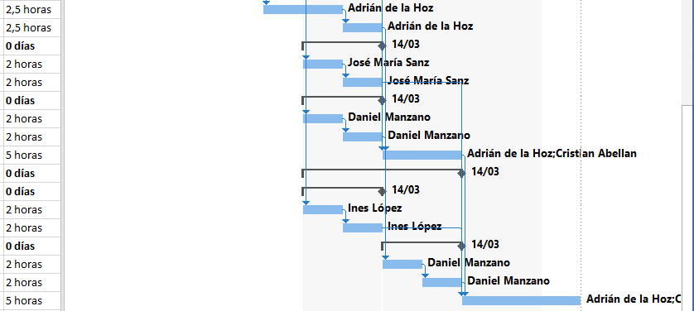
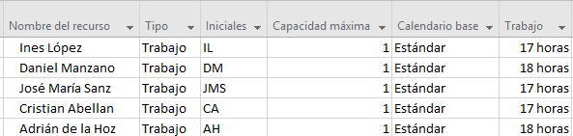
1. Planificación
Realizada con MS Project
Tareas creadas con una duración:
Reunión de planificación
Una tarea por cada apartado del trabajo
Conclusiones (incluye la combinación de todas las partes y preparación final)
Entre 17 y 18 horas de trabajo por persona

Slide 4
2. Descripción de la tecnología
Inés López

Slide 5
2.1 ¿Qué son los automated testing frameworks?
Las pruebas son imprescindibles para asegurar la calidad del software
El proceso de testing puede resultar bastante tedioso y repetitivo.
Plantillas de test
Optimización y automatización de pruebas
Detectar errores en fases más tempranas
Mayor calidad y seguridad
Estas herramientas permiten introducir metodologías ágiles de testing
Complementan el testing manual
Software de mayoe calidad en menos tiempo

Slide 6
2.2 Automated testing frameworks for PHP
PHP es un lenguaje de programación bastante popular que principalmente se utiliza para el desarrollo web
PHPUnit: framework muy conocido, es el referente. Permite pruebas unitarias.
Codeception: no es el líder del mercado, pero ofrece, a priori, funcionalidades interesantes como pruebas de funcionalidad y de aceptación además de las unitarias.

Slide 7
3. Fuentes de información (documentos)
José María Sanz
Inés López
Cristian Abellán

Slide 8
3.1 Fuentes de Información sobre Automated Testing Frameworks en PHP
Analysis and Practical Application of PHP Frameworks in Development of Web Information Systems
Información general acerca de algunos frameworks de PHP populares
Analyzing PHP Frameworks for Use in a Project-Based Software Engineering Course
Realización de un estudio comparativo para determinar que Framework PHP es el más adecuado para la incorporación en el plan de estudios de un curso de ingeniería de software

Slide 9
3.2. Fuentes de información sobre PHPUnit
PHPUnit Manual
Se trata de un manual completo con información de tipo técnica de PHPUnit.
https://media.readthedocs.org/pdf/phpunit-french/latest/phpunit-french.pdf
PHPUnit Official Manual Documentation
Consiste en un manual técnico sobre PHPUnit para conocer su funcionamiento e incluso su instalacion.
https://phpunit.readthedocs.io/es/latest/

Slide 10
3.3. Fuentes de información de Codeception
Codeception documentation
Documentación oficial
Codeception - How to star automatic tests using docker – console
Descripción de Codeception, explicación de su instalación y de pruebas automáticas

Slide 11
4. Fuentes de información (cursos no gratuitos)
Daniel Manzano
Cristian Abellán
Adrián de la Hoz

Slide 12
4.1 Cursos no gratuitos sobre Automated Testing Frameworks en PHP
PHP 7 y MYSQL: ¡El Curso Completo, Práctico y Desde Cero!
Enseña cómo hacer cualquier aplicación o sitio web con PHP y MYSQL, dirigido a principiantes. Se entrega un certificado de finalización
20 horas de vídeo, 1 artículo y 3 recursos. 199,99€ (Oferta por 12,99€)
Curso de Desarrollo de Aplicaciones web con PHP
Conocer y practicar técnicas de desarrollo web con PHP. Totalmente online.
20 horas lectivas, sin fecha de caducidad. 120€ (Oferta por 99€)

Slide 13
4.1 Cursos no gratuitos sobre Automated Testing Frameworks en PHP
Posgrado en software quality assurance de la UPC
Curso de 172 horas de la Universidad Politécnica de Cataluña, por 3.800€.
Busca formar profesionales que combinen estrategia en proyectos con conocimientos para el aseguramiento de la calidad.
Software Testing/ QA
Necesidades de testing, ya sea manual o automático.
Dos horas de vídeo y material descargable. 24,99€ (Oferta por 12,99€)

Slide 14
4.2. Cursos no gratuitos sobre PHPUnit
PHPUnit Testing with PHPUnit
Curso para aprender a usar PHPUnit. Precio sin oferta 124,99 euros, y con oferta 12,99 euros
PHP development: improve your websites
Curso que enseña cómo se realizan diferentes tipos de pruebas automatizadas. Precio sin oferta 89,99 euros, y con oferta 12,99 euros

Slide 15
4.3 Cursos no gratuitos sobre Codeception
Agile Testing Training
Curso presencial de 2 días de duración. Nivel principiante dirigido a ingenieros. El objetivo del curso es explicar los principios de Agile Testing y su integración en el desarrollo de software y Scrum. Precio = 400€
Test Automation Introduction Training
Curso a nivel principiante dirigido a todo tipo de usuarios. El objetivo del curso es comprender la integración efectiva de control de calidad, pruebas exploratorias y prácticas de automatización de pruebas. Precio = 400€
Unit Testing Training with Codeception
Curso de nivel medio orientado a ingenieros. El objetivo del curso es mostrar el potencial de Codeception como herramienta para incorporar a todos los niveles las pruebas PHP. Precio = 500€

Slide 16
5. Fuentes de información (cursos gratuitos)
Adrián de la Hoz
José María Sanz
Daniel Manzano

Slide 17
5.1 Cursos gratuitos sobre Automated Testing Frameworks en PHP
PHP 7 Tutorial
Curso gratuito PHP 7 a nivel medio/avanzado ofrecido por la entidad World Wide Web Consortium Schools (W3Schools)
Learn PHP
Curso gratuito a nivel básico/medio en la web learn-php.org.

Slide 18
5.2 Cursos gratuitos sobre PHPUnit
Unit Testing con PHPUnit – Parte 1
Curso gratuito sobre PHPUnit a nivel básico
PHPUnit Official Manual Documentation
Curso gratutio sobre la documentación de PHPUnit

Slide 19
5.3 Cursos gratuitos sobre Codeception
Codeception Documentation Guides
Documentación de la propia página de Codeception
Primeros test con Codeception
Es un curso básico que comienza con la propia instalación de codecept.phar, y enseña cómo se realizar test de diferentes tipos como los de aceptación o funcionales.

Slide 20
6. Ayudas económicas para estudiar las tecnologías
Adrián de la Hoz

Slide 21
6. Ayudas económicas para estudiar las tecnologías
Cursos de máster universitario
Becas y ayudas de carácter general
Becas ERASMUS y becas Santander (prácticas en empresas)
Según la universidad
Universidad Politécnica de Cataluña
Ofrece descuentos entre el 5% y 10% para antiguos alumnos, personas discapacitadas y miembros de asociaciones profesionales
Programa de ayudas Talent Help dirigido a profesionales en desempleo. Dicho programa cubre la totalidad de la matrícula
Formación Udemy
Primeras inscripciones: 90% de descuento
Cursos Codeception
SDC Labs (empresa desarrolladora de Codeception): Descuentos en cursos de formación del 10% para grupos de 8 o más participantes.

Slide 22
7. Recursos para implementar las tecnologías
Inés López
Daniel Manzano

Slide 23
7. Recursos para implementar las tecnologías
Symfony https://symfony.es
Symfony es un framework diseñado para desarrollar aplicaciones web con lenguaje PHP basado en el patrón Modelo Vista Controlador. Permite incluir tanto PHPUnit como Codeception para testing automatizado.
Laravel https://laravel.com
Laravel es un framework de código abierto para desarrollar aplicaciones y servicios web con PHP 5 y PHP 7. Su filosofía es desarrollar código PHP de forma elegante y simple. Es una herramienta de código abierto simple y potente en la que se pueden incorporar ambas herramientas de testing automatizado.

Slide 24
7. Recursos para implementar las tecnologías
Yii2 https://www.yiiframework.com/
Yii 2.0 hace uso también de las últimas características de PHP, como namespaces y traits. Yii es un framework de PHP de alto rendimiento, basado en componentes para desarrollar aplicaciones web modernas en poco tiempo. Es especialmente apropiado para el desarrollo de aplicaciones de gran envergadura
Zend Studio http://www.zend.com/en/products/studio
Zend Studio o Zend Development Environment es un completo entorno de desarrollo integrado para el lenguaje de programación PHP. Tiene una licencia de pago para uso comercial de $189 y de $89 para uso personal. En este caso es un recurso de pago que permite incorporar PHPUnit y Codeception.

Slide 25
8. Conclusiones
Las pruebas son imprescindibles en cualquier proyecto de desarrollo de software.
Cada vez hay más herramientas de testing automatizado.
PHP es popular en el desarrollo web por su simplicidad y por contener funciones avanzadas.
Por ello, las pruebas automatizadas en PHP son más solicitadas por empresas, y a su vez son incluidas en universidades y cursos de formación.

